Slide 1
Listas Enlazadas
Mg. Gustavo Delgado

Slide 2
Listas Enlazadas
Un array es una estrutura de datos provista en los lenguajes de programación, sin embargo tiene 2 limitaciones
Su tamaño debe ser conocido en tiempo de compilación
Los datos en el array están separados en la memoria del computador a la misma distancia, por lo que insertar un nuevo elemento implica acomodar los datos dentro del array
Esta limitante se puede superar con las estructuras enlazadas

Slide 3
Listas Enlazadas
Una estructura enlazada es una colección de nodos que almacenan datos y enlaces a otros nodos
Los nodos pueden localizarse en cualquier lugar de la memoria
Una estructura enlazada puede implementarse de muchas formas, la implementación mas flexible es usando punteros

Slide 4

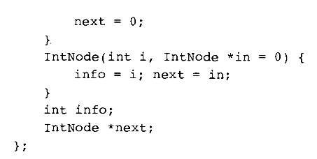
Nodo

Slide 5
Lista enlazada simple

Slide 6

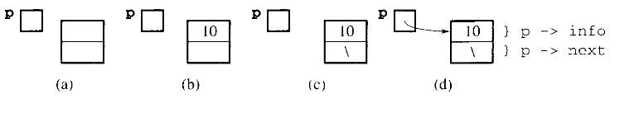
Lista enlazada simple

Slide 7

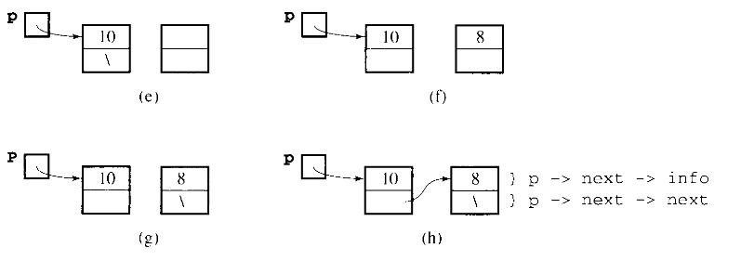
Lista enlazada simple

Slide 8

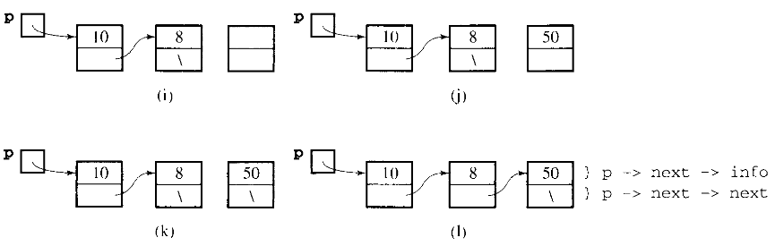
Lista enlazada simple

Slide 9
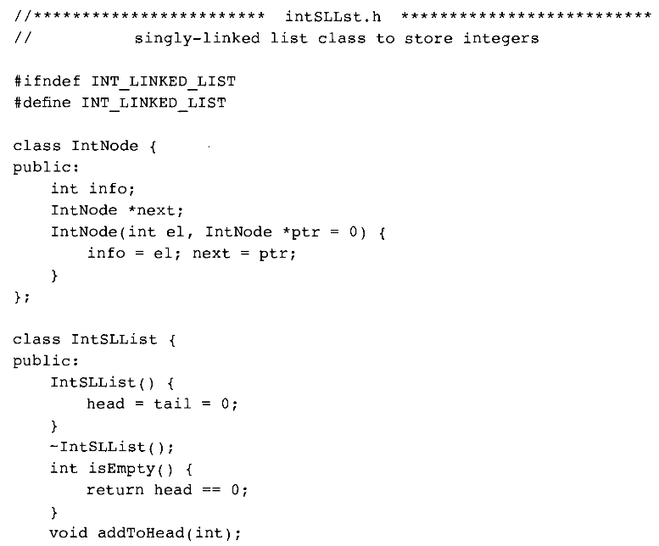

Slide 10
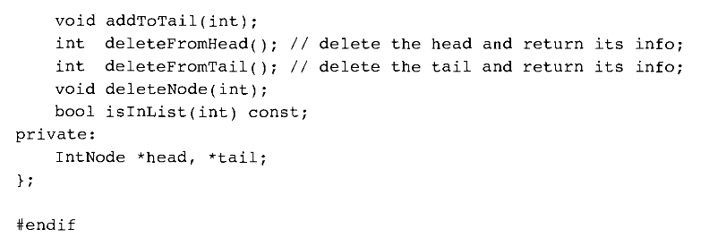

Slide 11
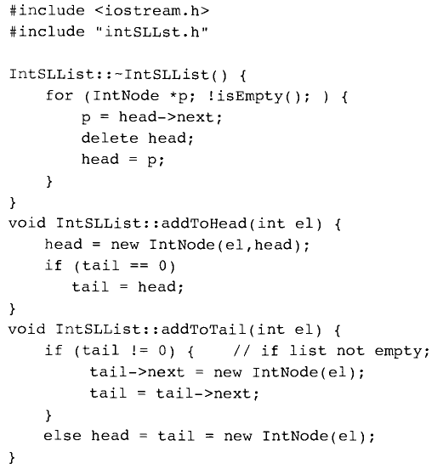

Slide 12
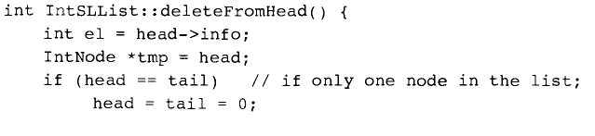
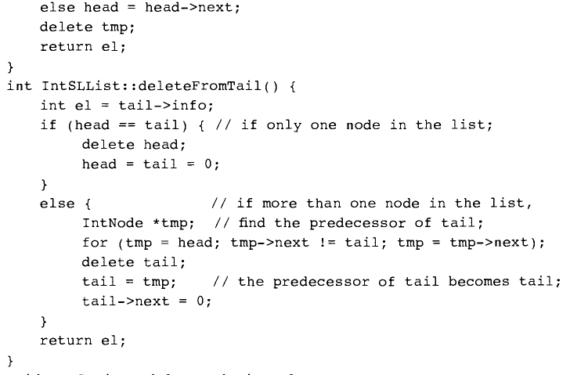

Slide 13
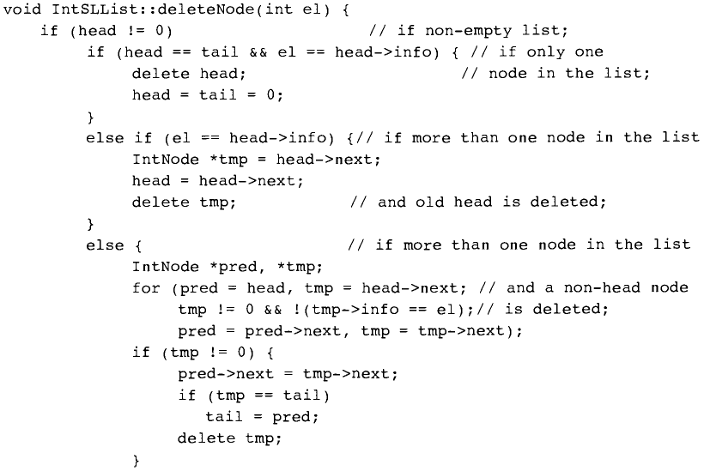
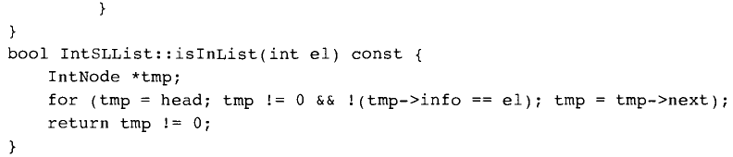

Slide 14

Lista Enlazada Simple

Slide 15
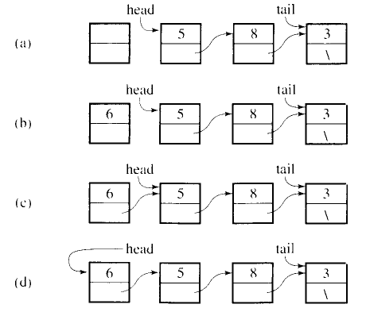
Insertando nodo al comienzo (addToHead)

Slide 16

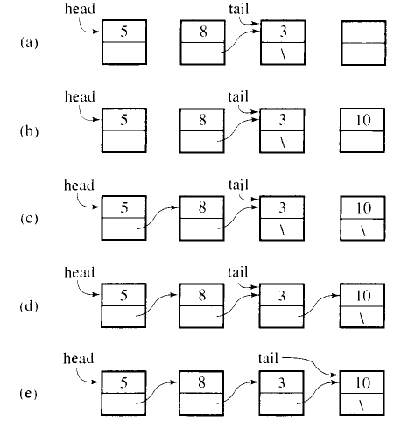
Insertando nodo al final (addToTail)

Slide 17
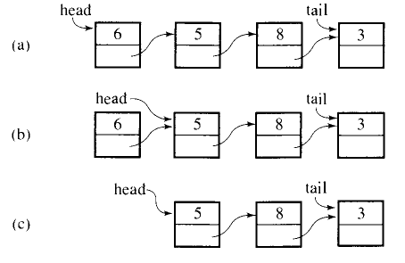
Eliminando nodo al inicio (deleteFromHead)

Slide 18
deleteFromHead
En este método la información del primer nodo se almacena en la variable el, luego head se apunta al segundo nodo que se convertirá en el primero.
El valor almacenado en el, se retorna.
Pero si intentamos remover un nodo de una lista vacía el programa podría fallar.
En una lista vacía no hay valor a retornar!!!

Slide 19
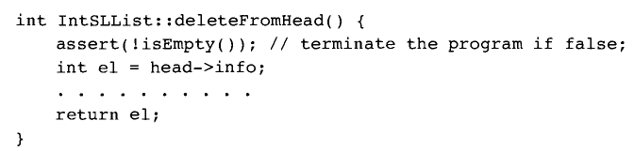
deleteFromHead
Assert revisa la condición !isEmpty(), si es falsa, el programa se aborta (fuerza bruta)

Slide 20
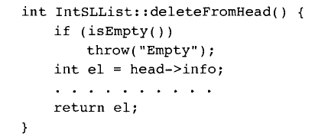
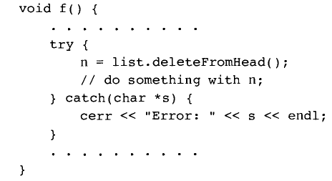
deleteFromHead
Manejo de excepciones
El usuario es responsable de manejar la excepcion (clausula try-catch)
Pero si no coloca la clausula, el programa fallará cuando se ejecute throw

Slide 21
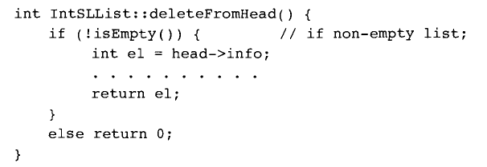
deleteFromHead
Incluir una llamada a la función isEmpty
Pero para evitar errores de compilación se debe incluir un else con return
Problema: cuando se retorna 0 ¿es un error? ¿es un elemento de la lista con valor 0?

Slide 22
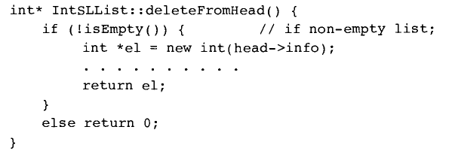
deleteFromHead
Retornar un puntero en lugar de un entero
Return 0, no devuelve el valor 0, sino un puntero null.

Slide 23


deleteFromHead
Esta ultima solución puede hacer que programa falle ante esta llamada
En su lugar hay que revisar si la lista está vacía o el puntero no está siendo usado (redundante)

Slide 24
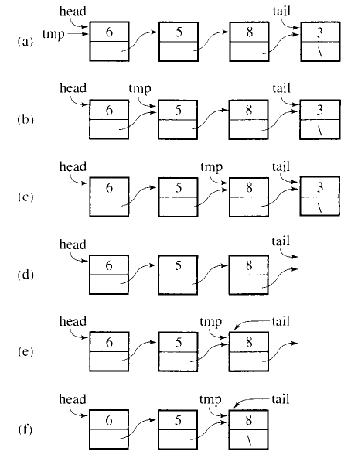
Eliminando nodo al final (deleteFromTail)

Slide 25
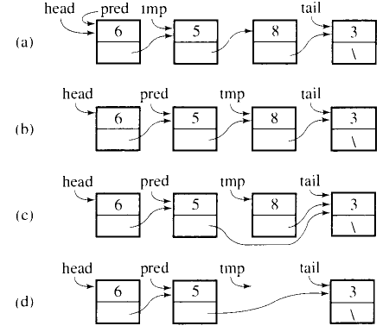
Eliminando Nodo (deleteNode)

Slide 26
Lista doblemente enlazada

Slide 27
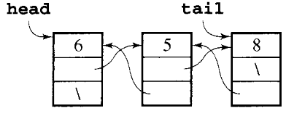
Lista Doblemente Enlazada
Una lista doblemente enlazada es aquella cuyos nodos tienen dos enlaces (punteros): uno al nodo predecesor y otro al sucesor.

Slide 28
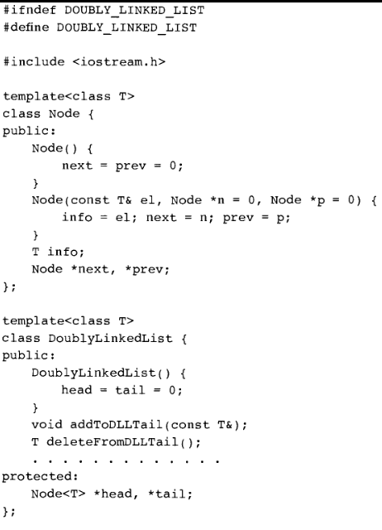

Slide 29
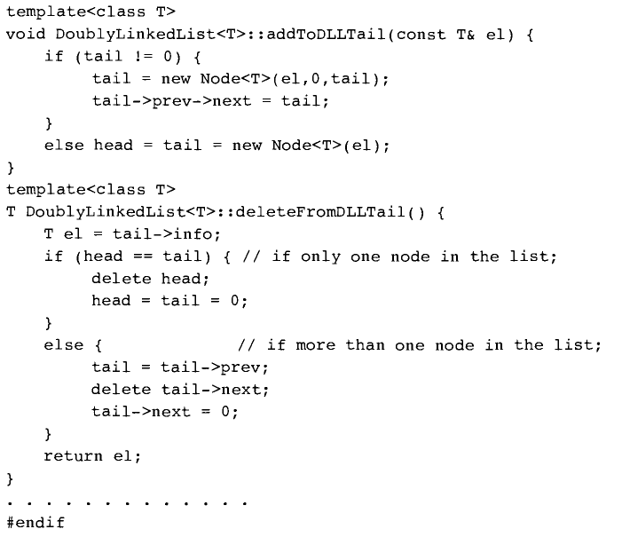

Slide 30
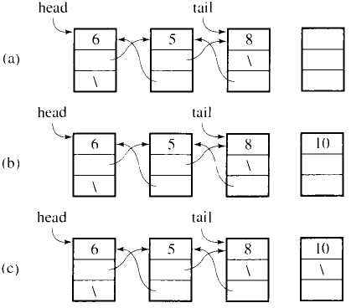
Agregando un nodo al final

Slide 31
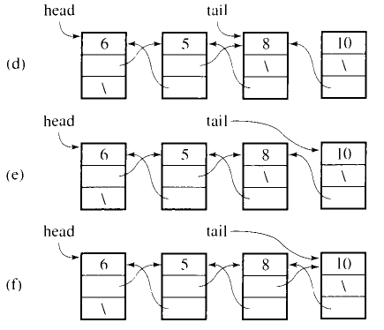
Agregando un nodo al final

Slide 32
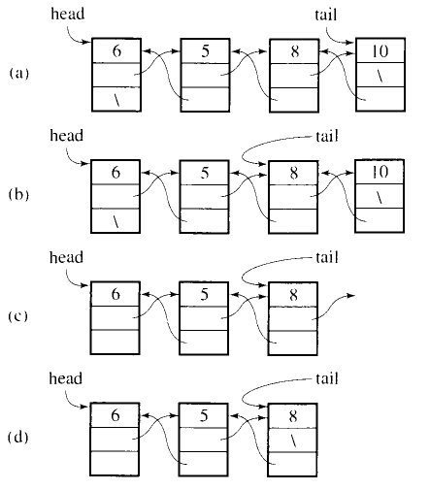
Eliminando un nodo al final

Slide 33
Lista circular

Slide 34
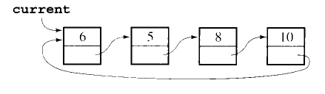
Lista Circular
Una lista circula es aquella cuyos nodos forman un anillo
Los nodos son finitos y cada nodo tiene un sucesor

Slide 35
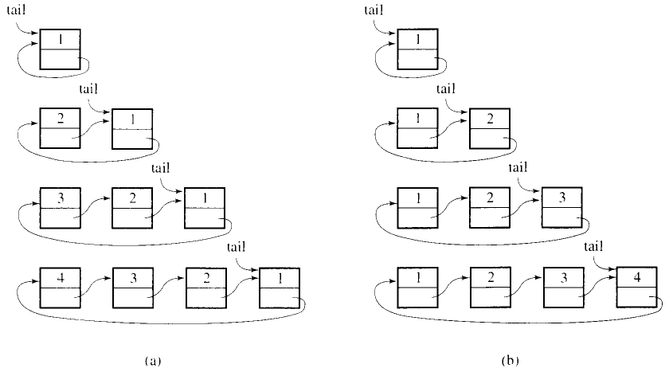
Inserción de nodos

Slide 36
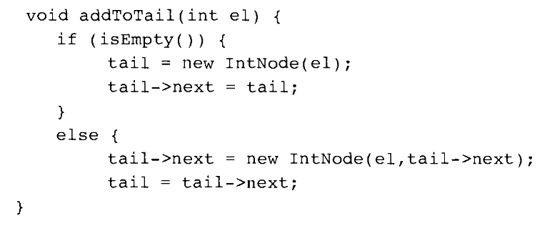
Inserción de nodos

Slide 37
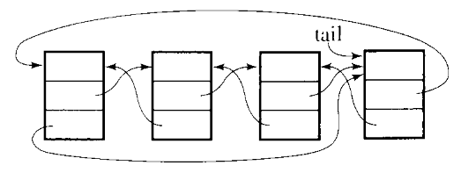
Lista Circular Doblemente Enlazada

